Slide 1
die beliebte Banater Bratwurst, hier Knoblauchwurst genannt, wird mit Unterstützung der Eltern und Großeltern von den Jungen weiter gerne selbst gemacht. In Reutlingen ist es schon die nächste Generation der Familie Glassmann, die Freude am „Wurstmachen“ unter Anleitung vom Opa hat.
Sie schmeckt auch unseren Nachkommen,

Slide 2
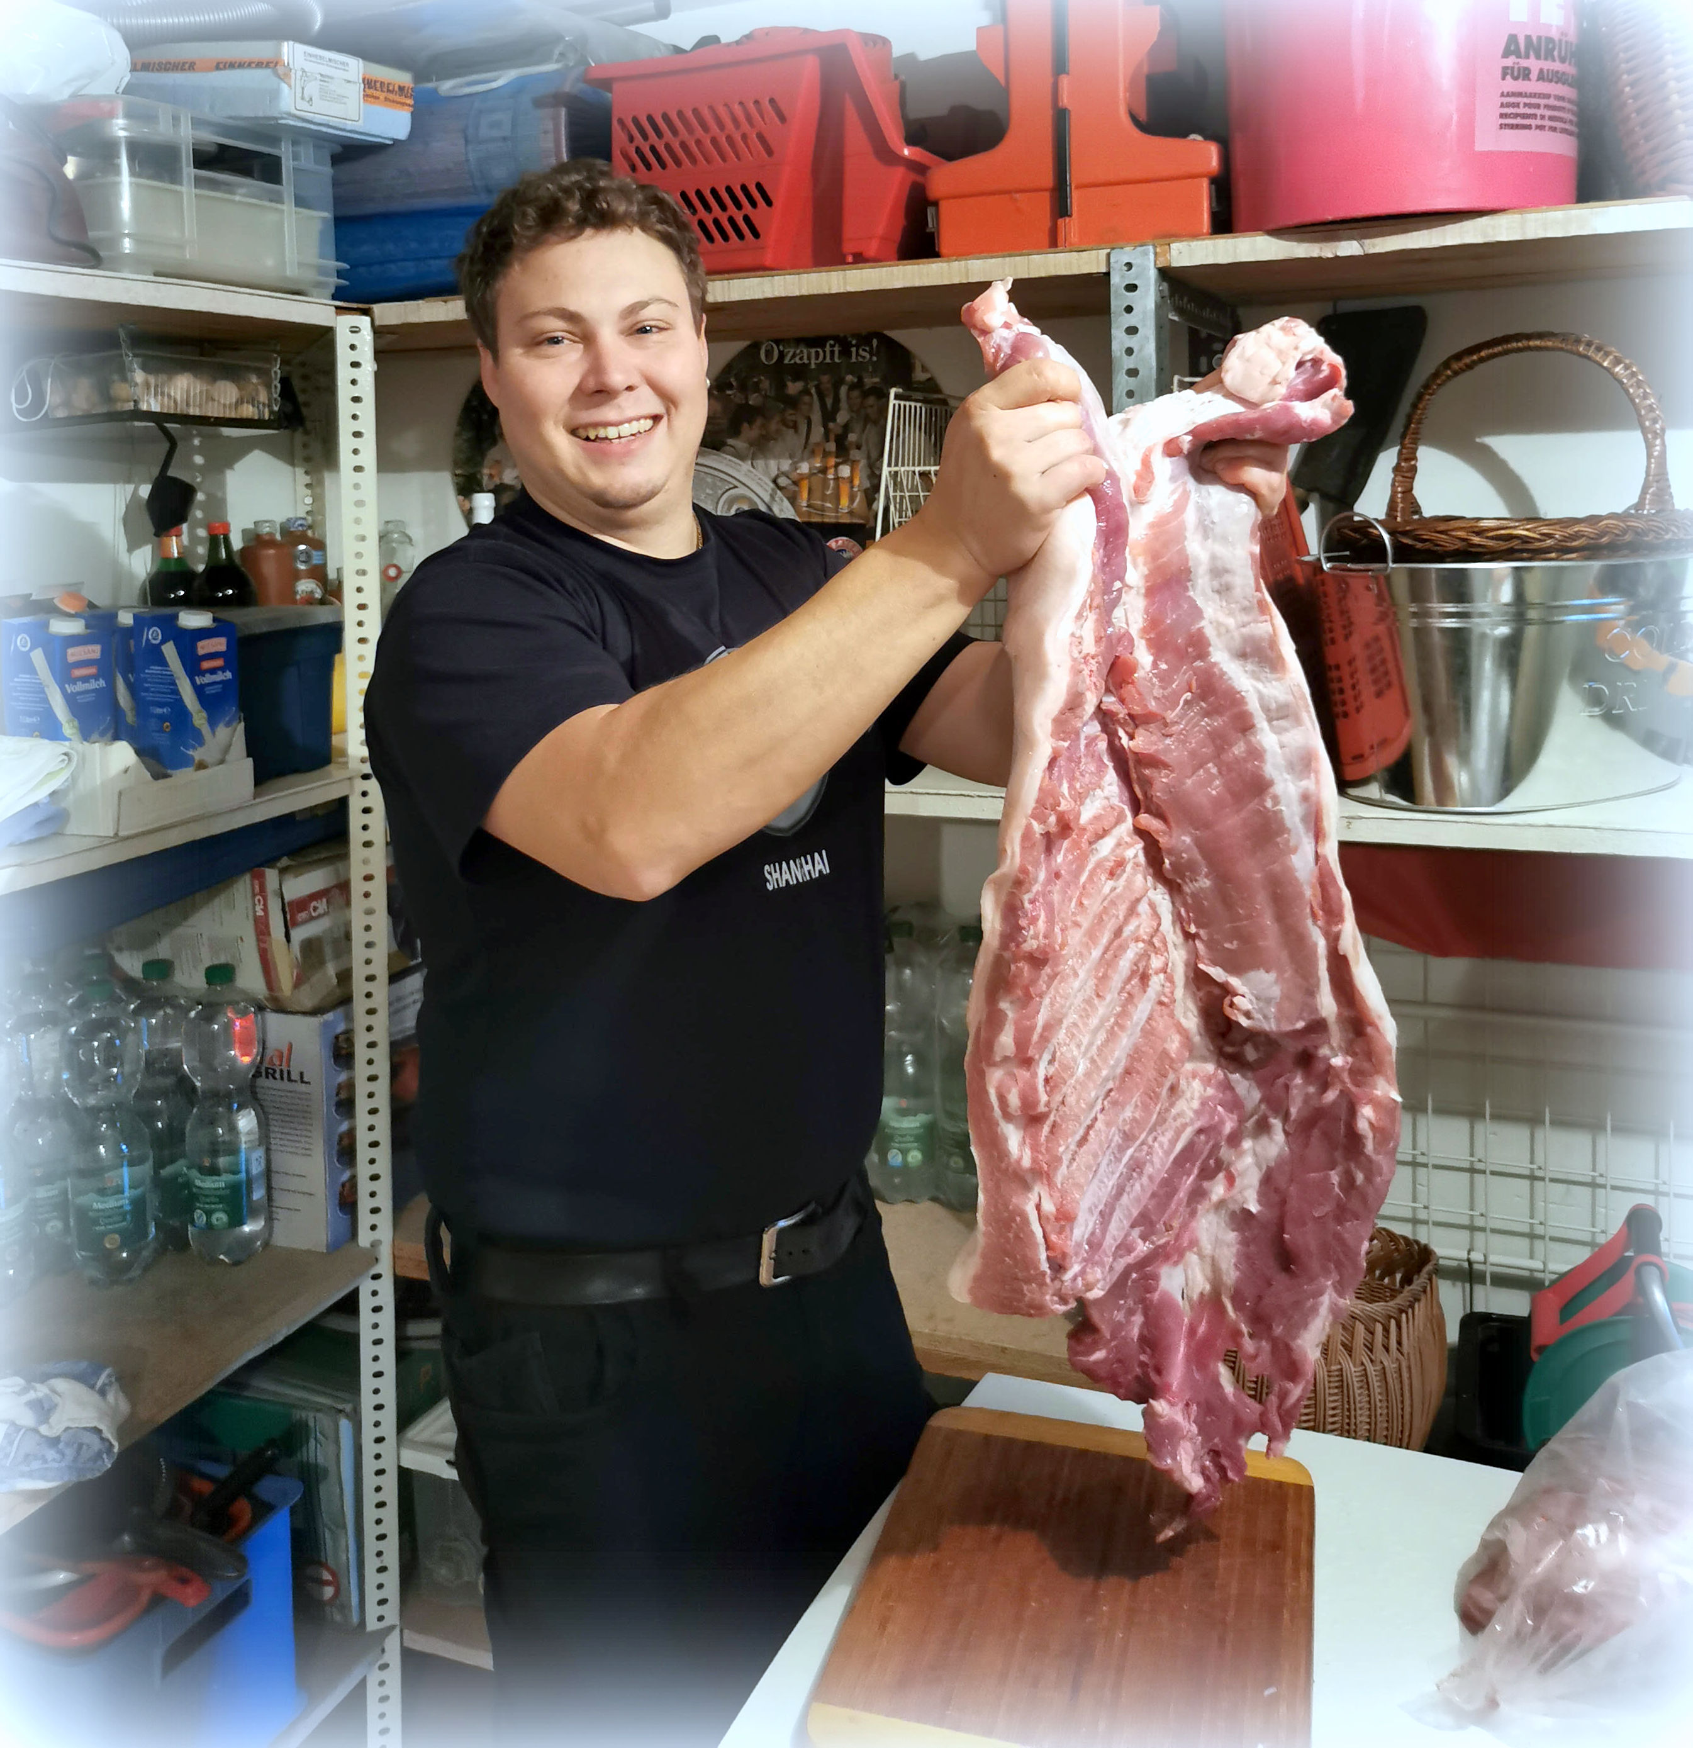
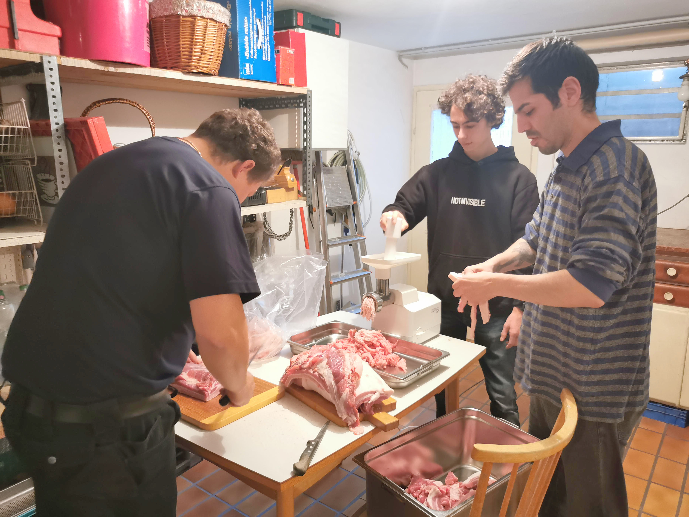

Slide 3
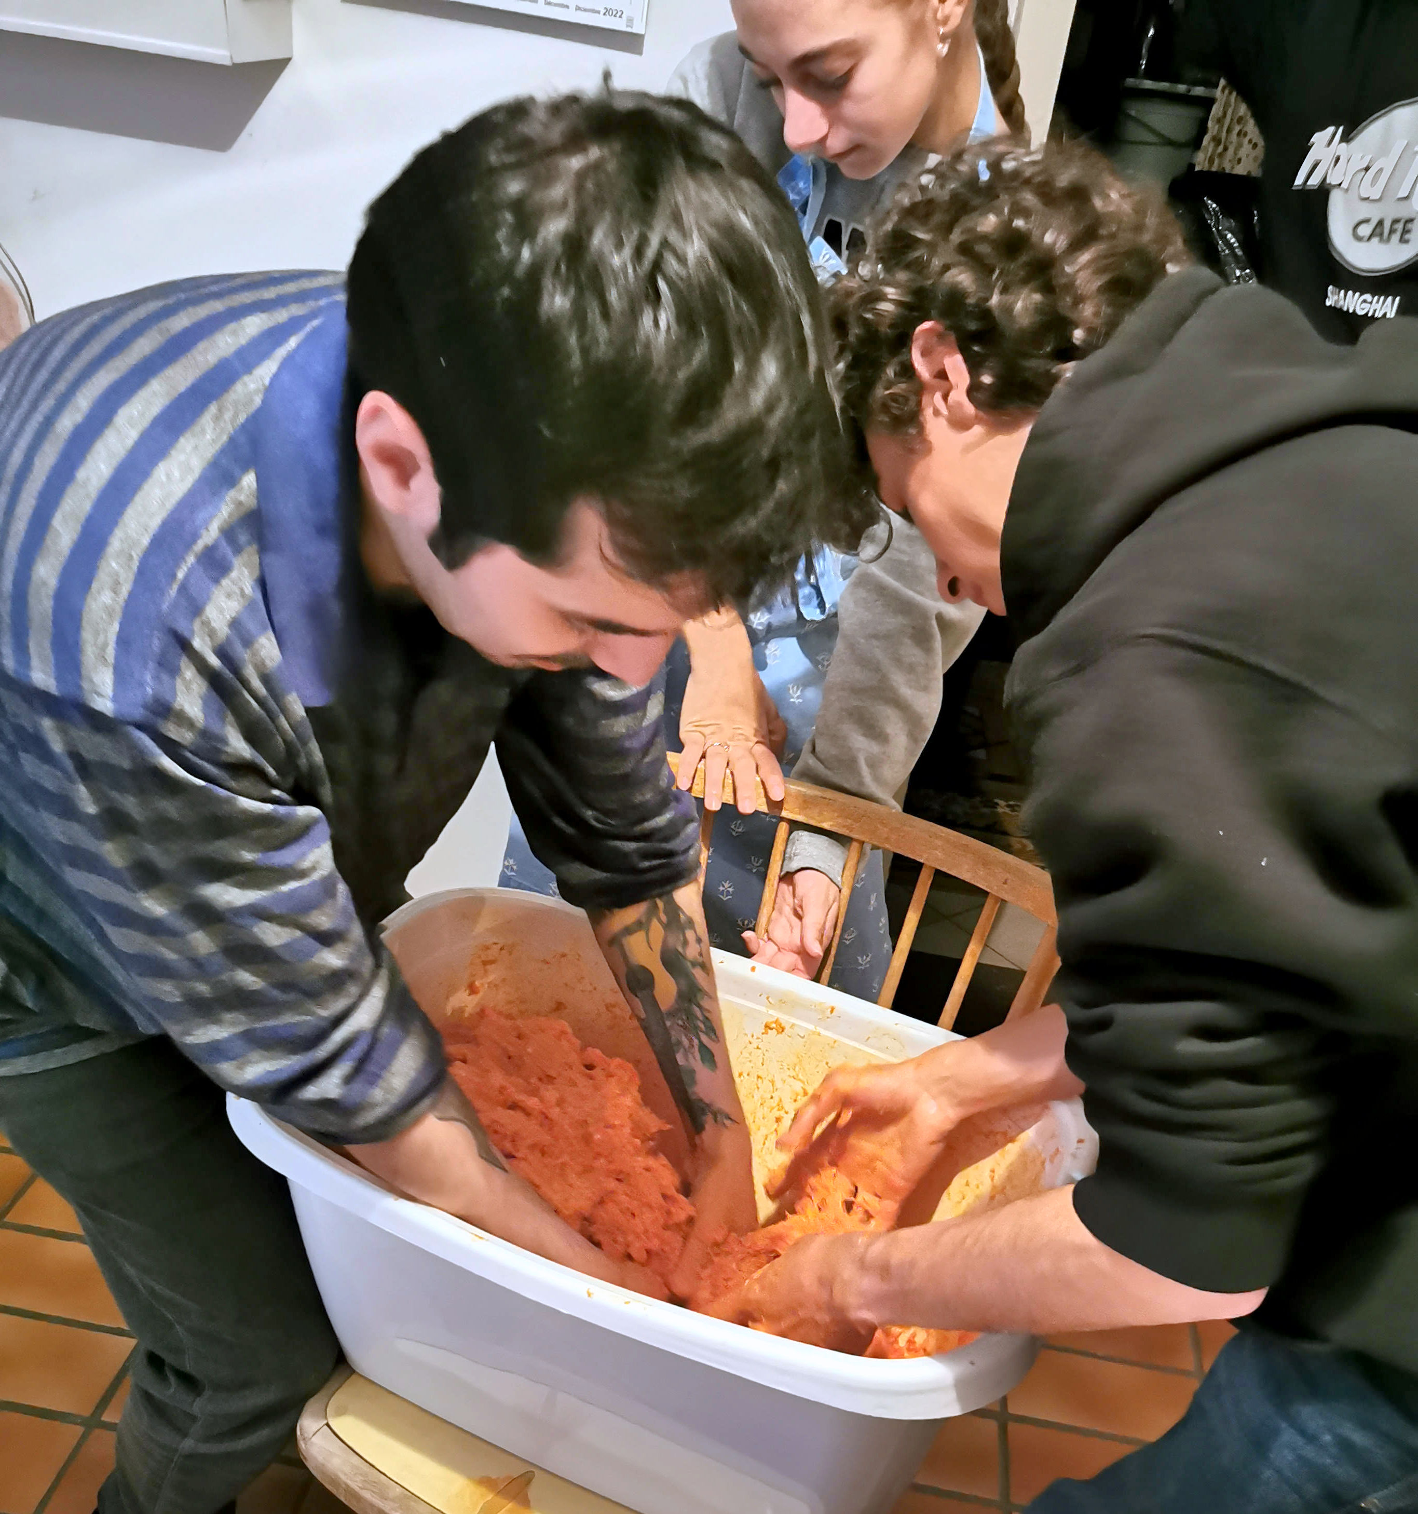

Slide 4
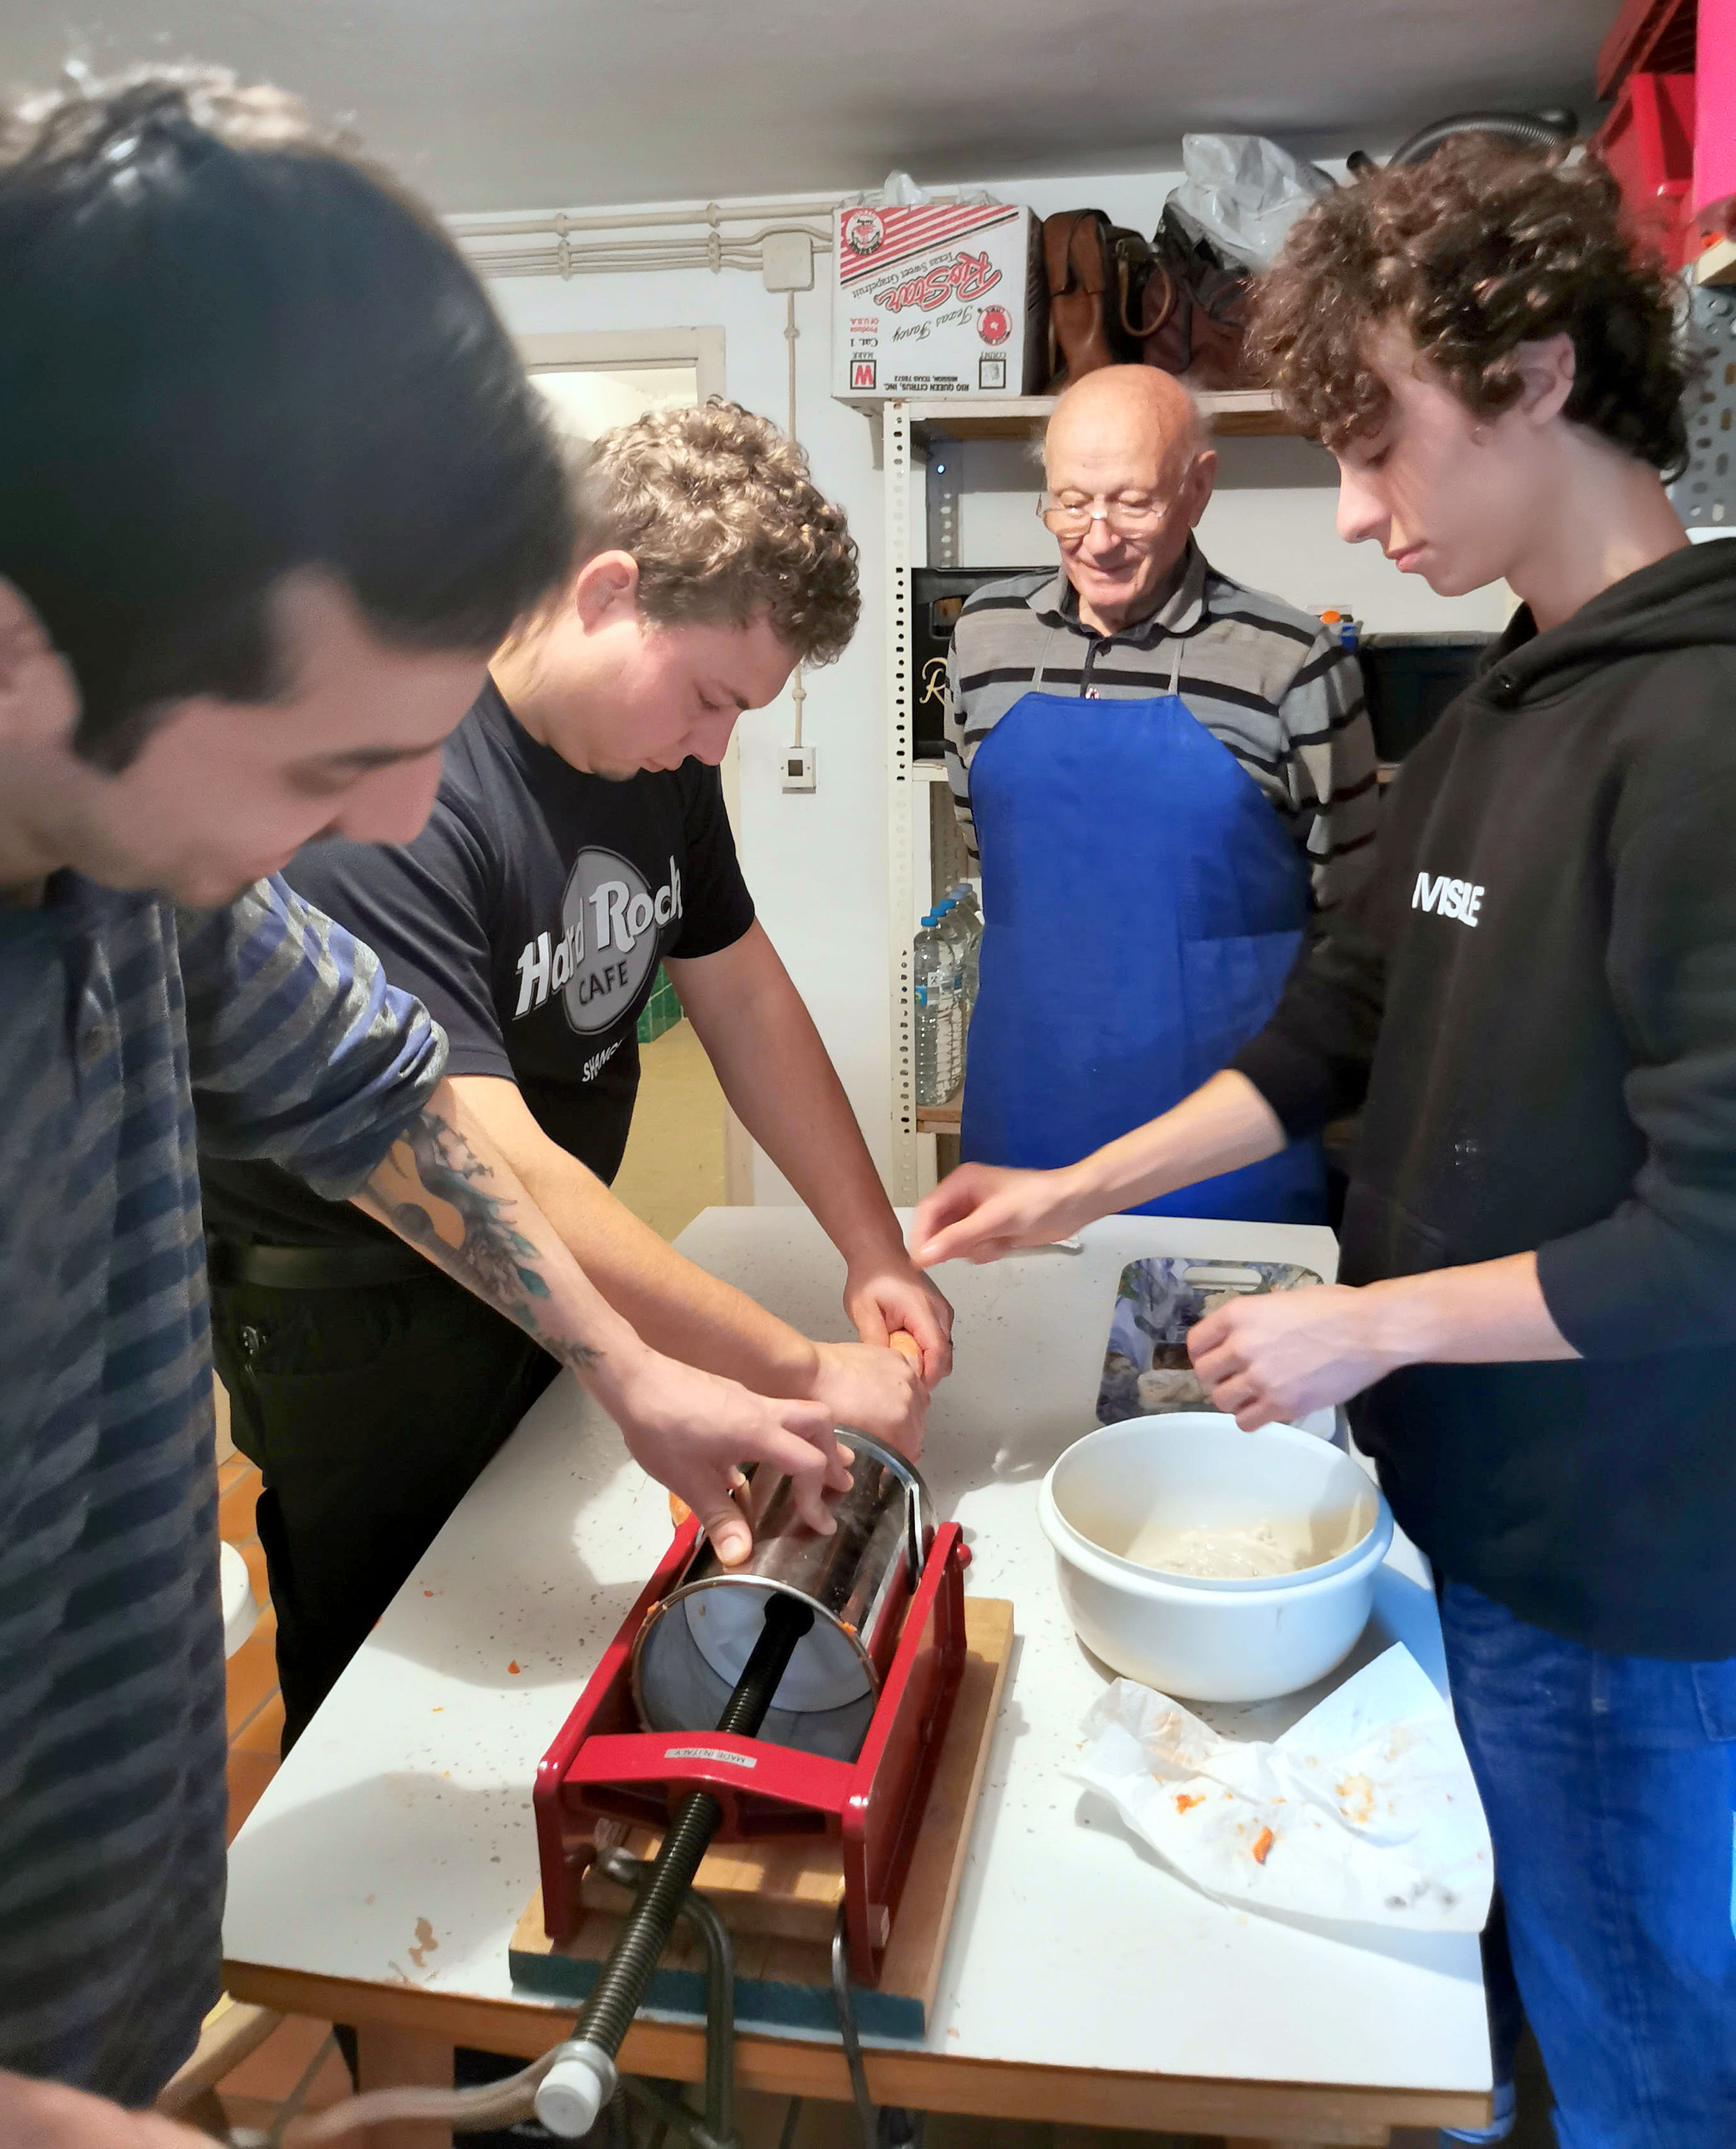
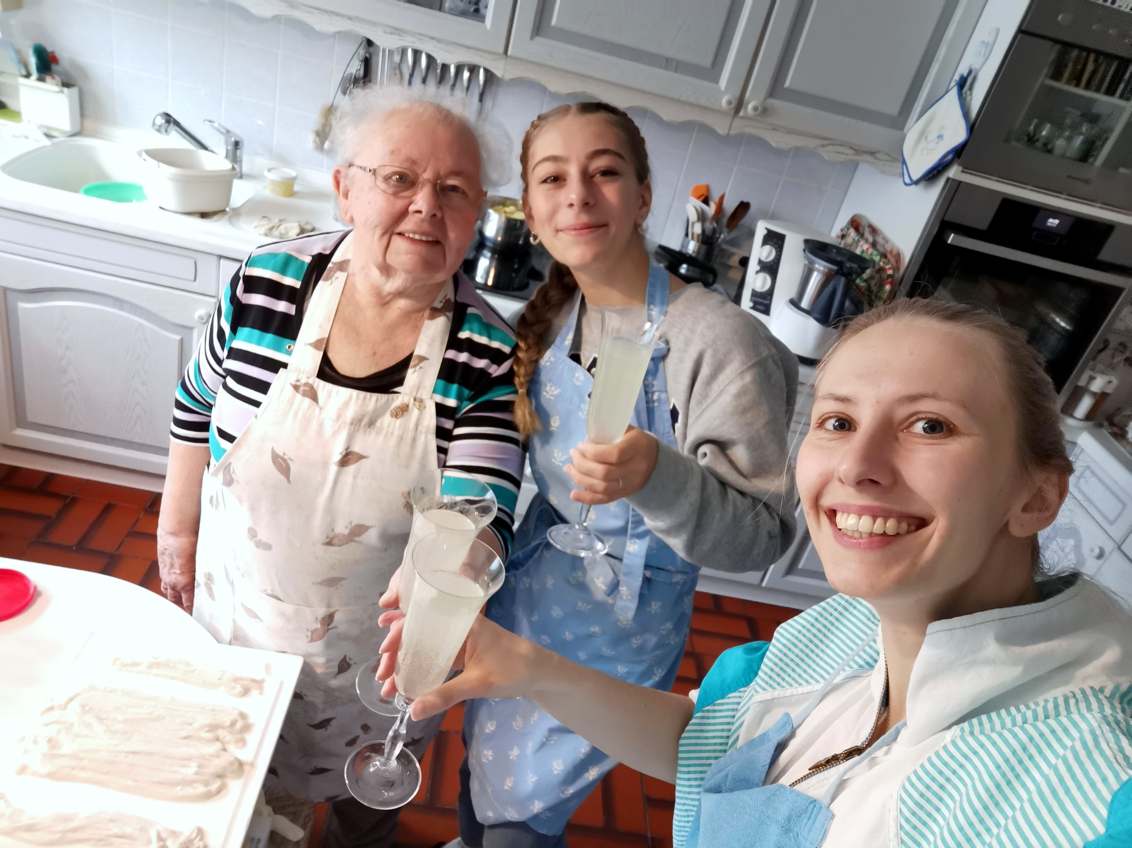

Slide 5
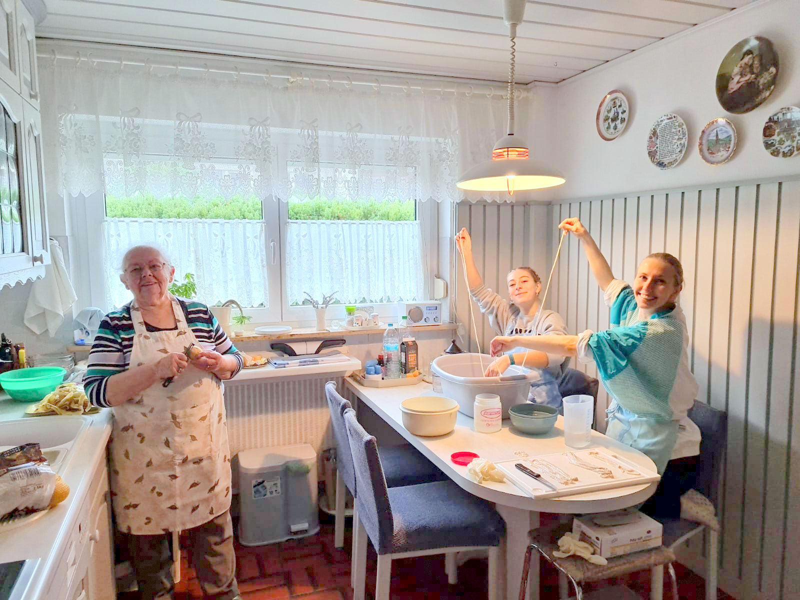

Slide 6
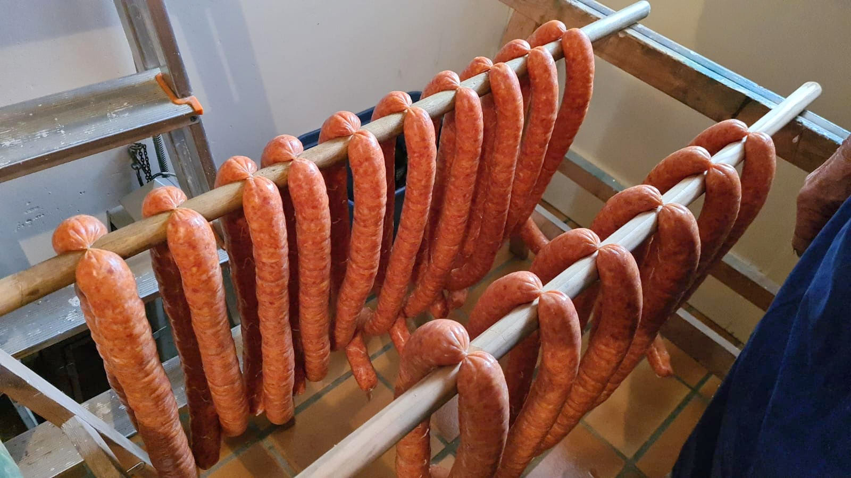

Slide 7
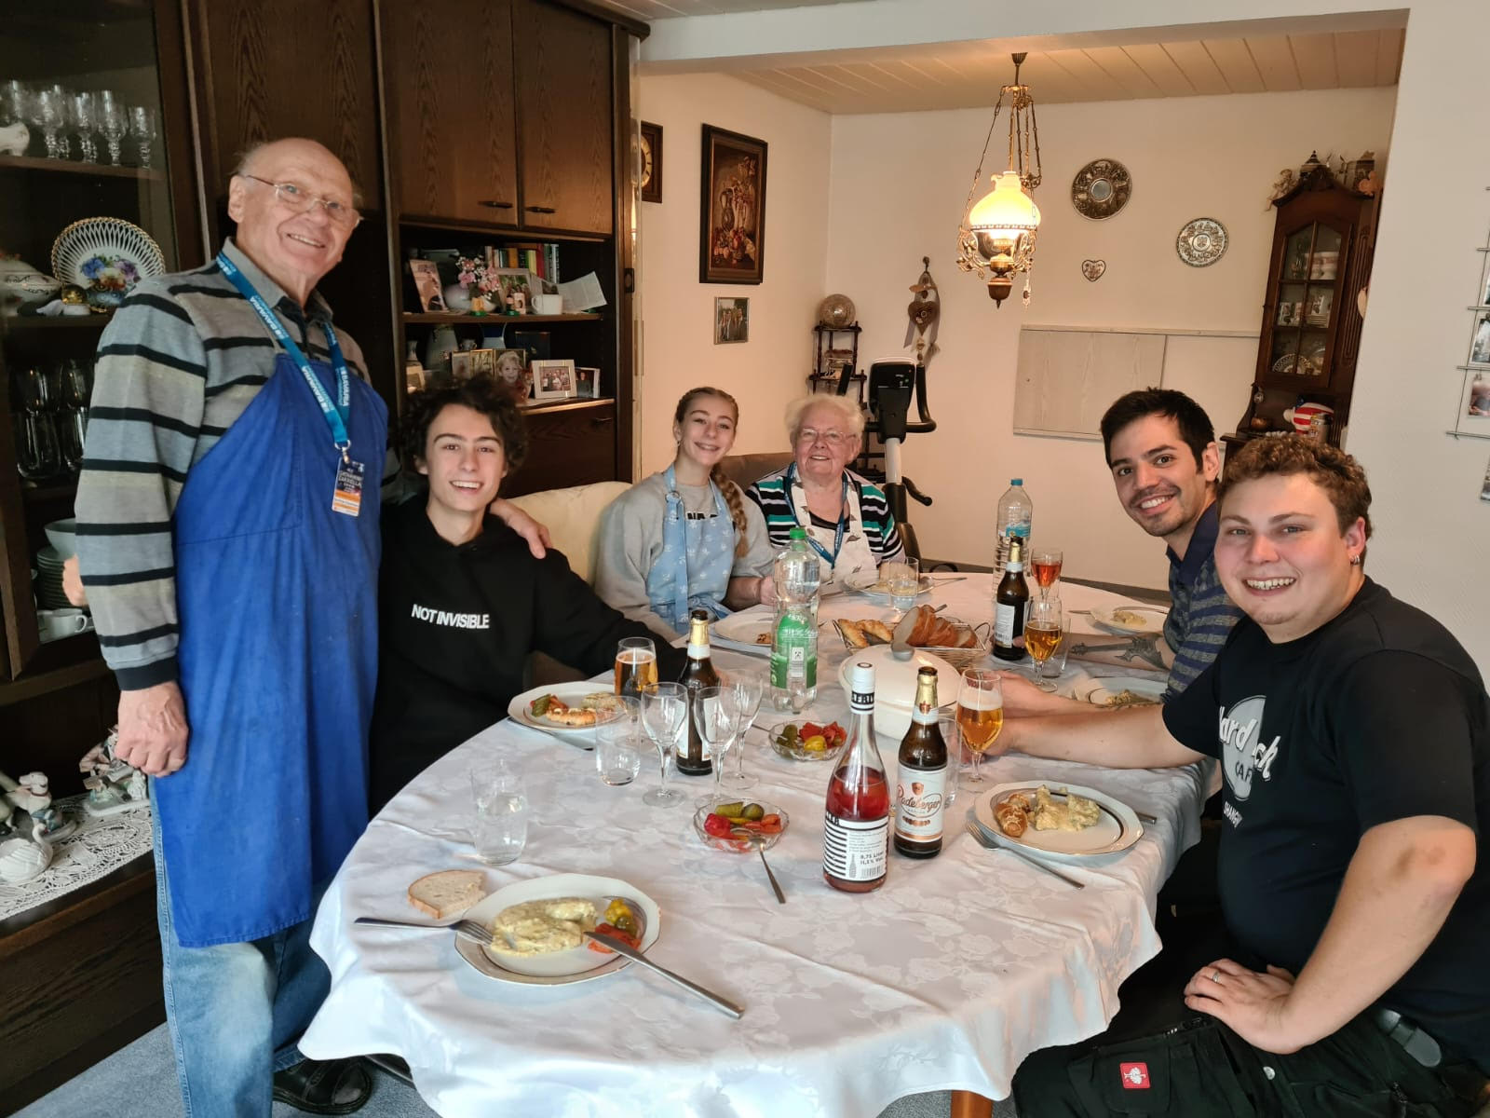

Slide 8
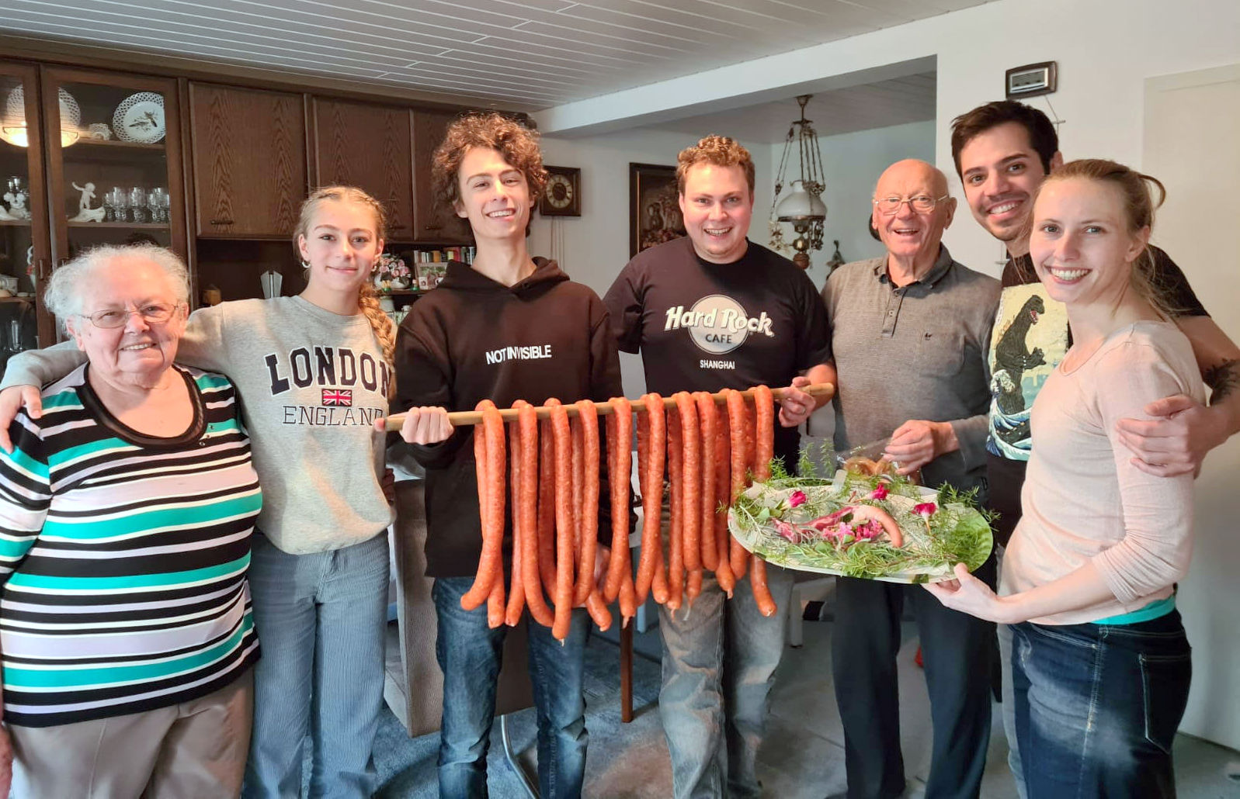

Slide 9
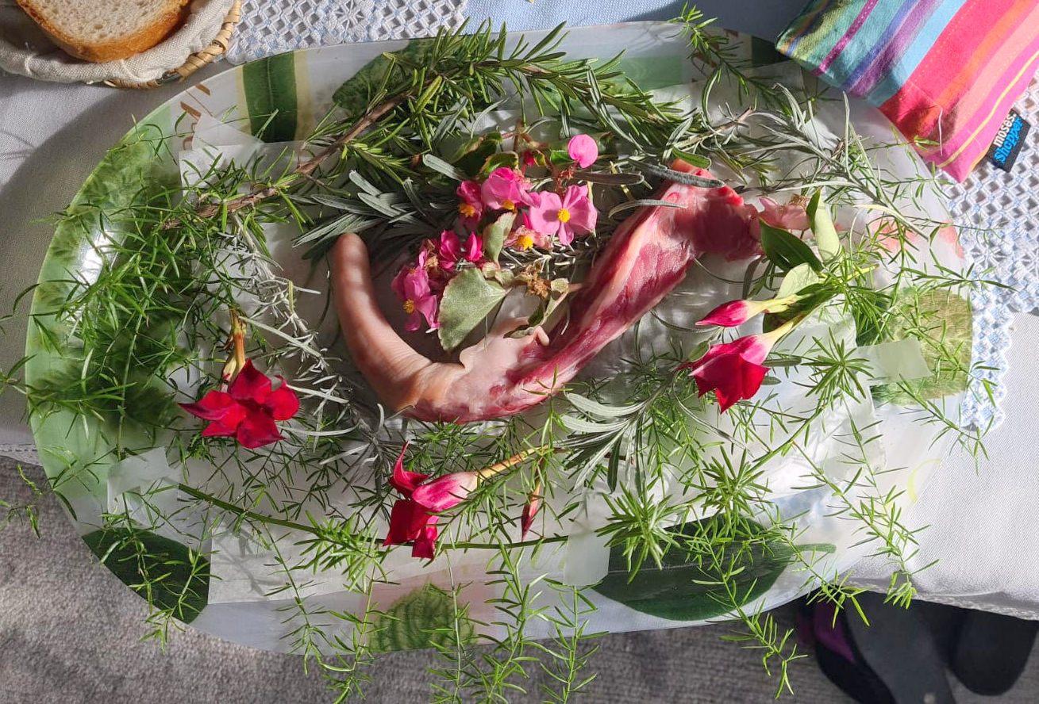

Slide 10
Ein Film vom „Wurstmachen“ von Fiona Stritt. Danke an alle Beteiligten für das Interesse an dieser Tradition!

